Slide 1
Называевск — город мой
Воспитатель
МБДОУ «Детский сад №4,
г. Называевска»
Лупинос Людмила Владимировна

Slide 3
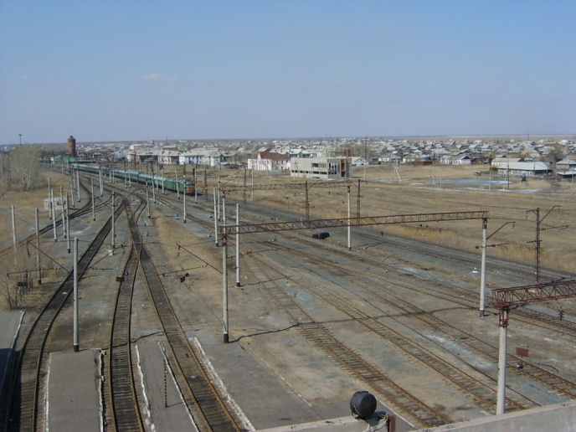

Slide 4
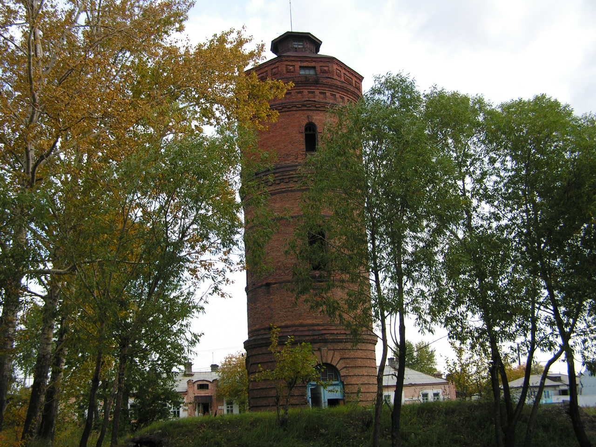
водонапорная башня

Slide 5
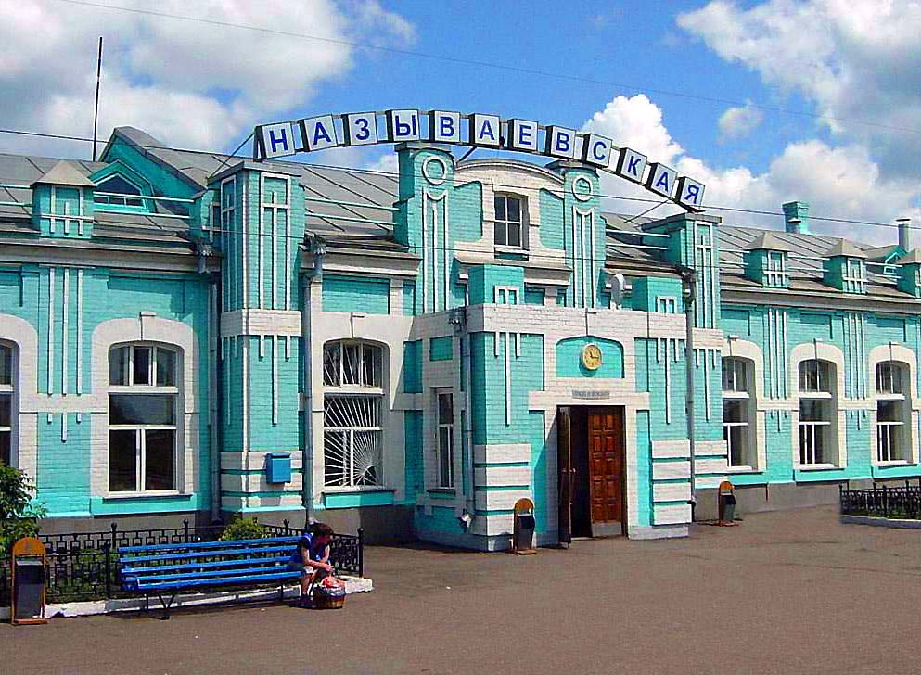
ЖД Вокзал

Slide 7
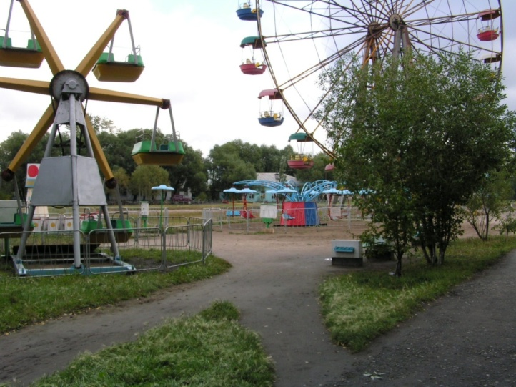

Slide 8
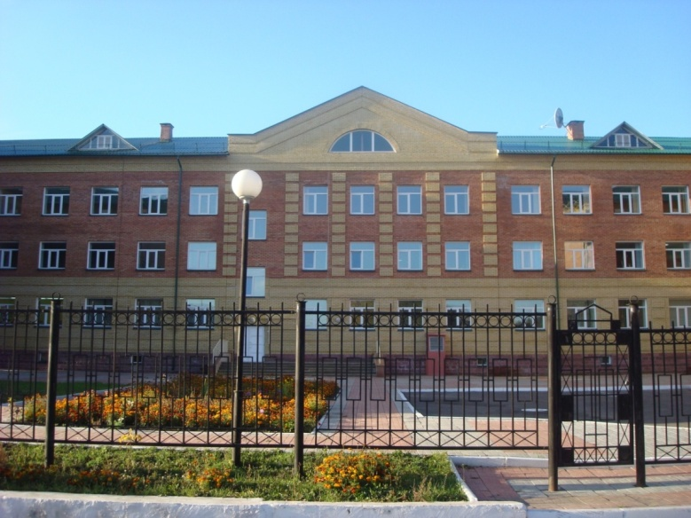
Гимназия

Slide 9
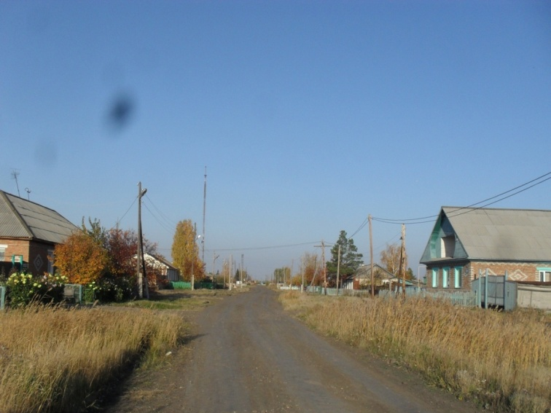

Slide 10
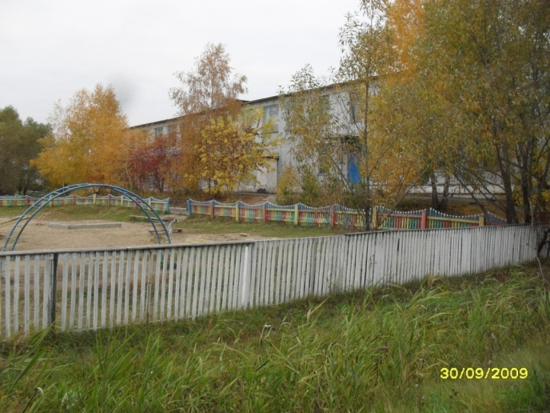

Slide 11
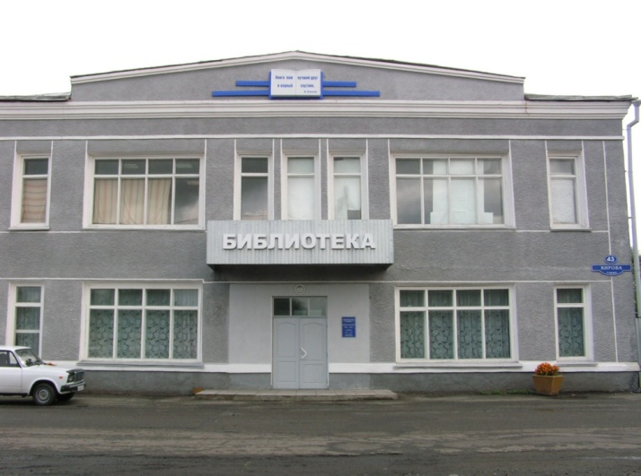

Slide 12
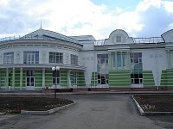
Районный Дворец культуры

Slide 13
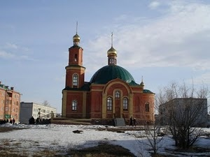
Борисо-Глебовский храм

Slide 16
